Slide 1
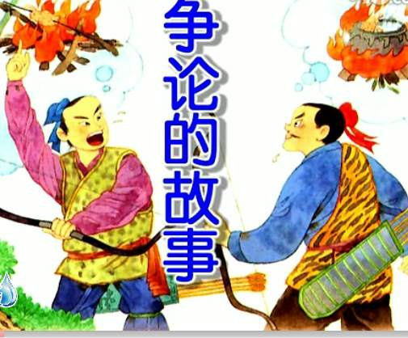

Slide 2

我会认
kǎo
biàn
nèn
píng
pōu
烤 辩 嫩 评 剖
笨 键 聚 赞 煮 燎
bèn
jiàn
jù
zàn
liǎo
zhǔ

Slide 3

煮着吃 烤了吃 皮香肉嫩 争论不休
剖开 煮一半 烤一半 两全齐美
烟熏火燎 无影无踪 不以为然 聚精会神
评理 浪费 满意 时机 关键 赞 许

Slide 4
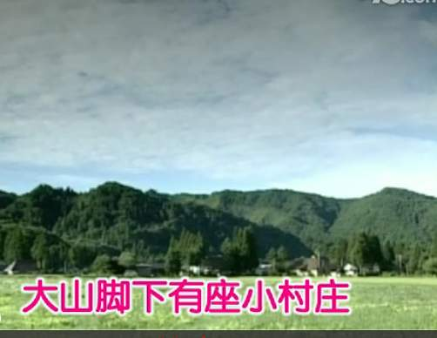
今天,盛老师给我们讲了一个故事：
“从前，大山脚下有座小村庄。小村庄里住着以打猎为生的兄弟俩。

Slide 5
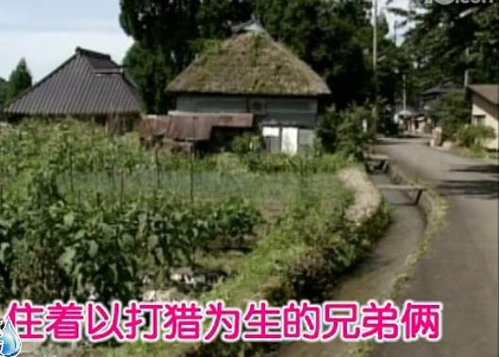

Slide 6
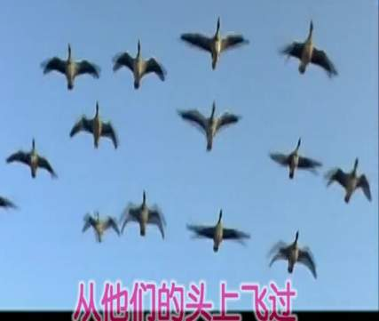
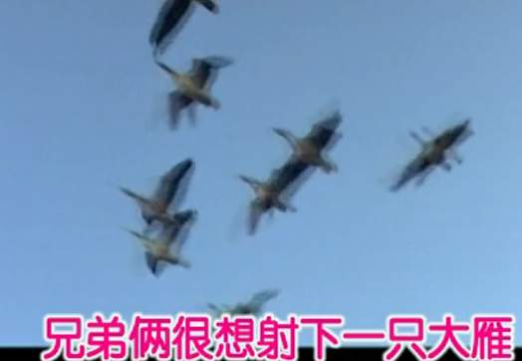
一天早上，一群大雁从他们头上飞过，兄弟俩很想射下一只大雁来充饥。

Slide 7
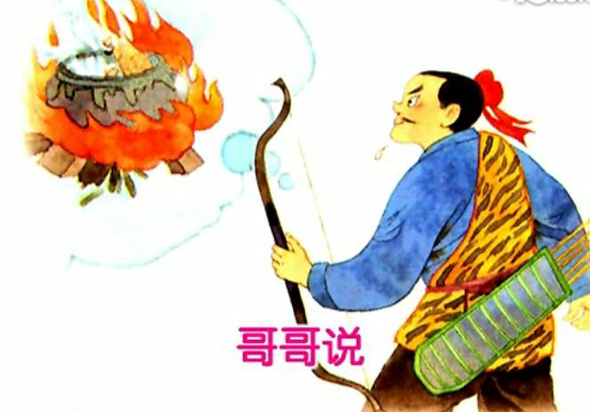
哥哥说：‘我要是
能把大雁射下来
就煮着吃。’

Slide 8
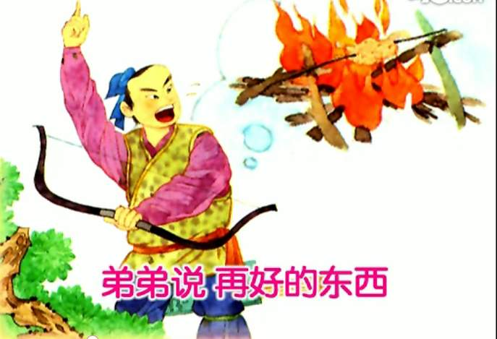
弟弟说：‘再好的东西，一煮还有什么味道呢？依我看，只有用火烤才好吃。’

Slide 9
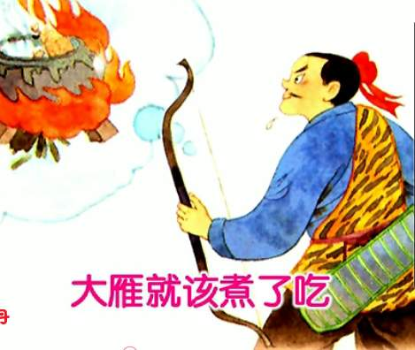
哥哥不以为然，大声
争辩道：‘你这话不对，
大雁就该煮了吃。烤了
吃，烟熏火燎的，
能有什么好味道？’

Slide 10


字典中对“然”有这样三种解释
①对
②如此这样
③然而
“不以为然”这个词中“然”是什么意思？
①对

Slide 11
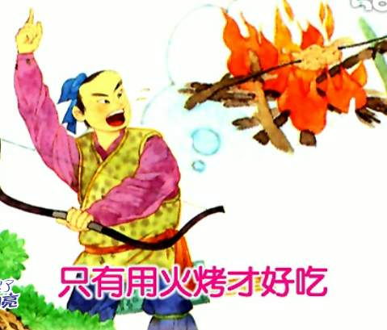
弟弟很不服气：‘鸭子不是可以烤了吃吗？皮香肉嫩,味道多美呀！为什么大雁就不行呢？’

Slide 12
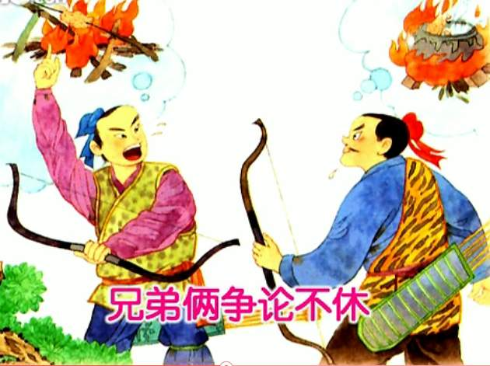
“兄弟俩争论不休,谁也说服不了谁，就跑到村子里去找人评理。

Slide 13
争论不休
（1）停止
“休”在字典里有以下几种解释：
（1）停止
（2）休息
（3）表示禁止或劝阻
你能找准“争论不休”中“休”字的解释吗？

Slide 14
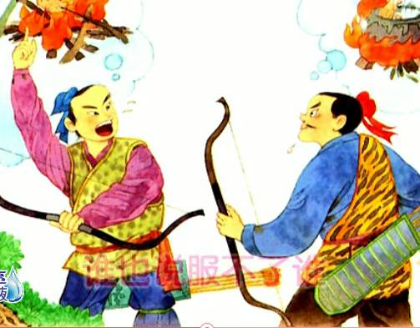

Slide 15
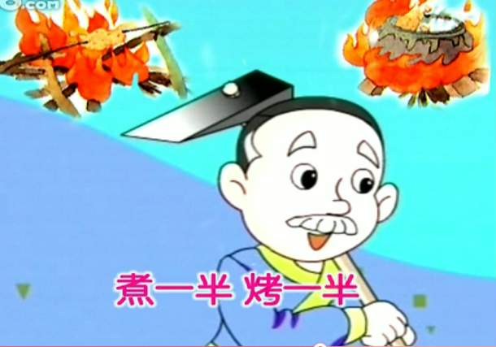
大家觉得他俩说的都有一定的道理,就建议说：‘你们把大雁剖开,煮一半，烤一半，不就两全其美了吗？’

Slide 16
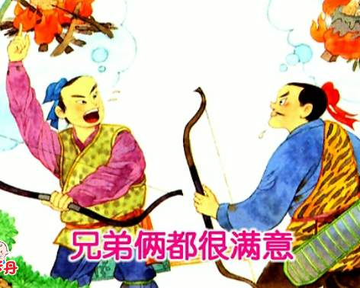
“兄弟俩都很满意，谁也不再说什么。

Slide 17
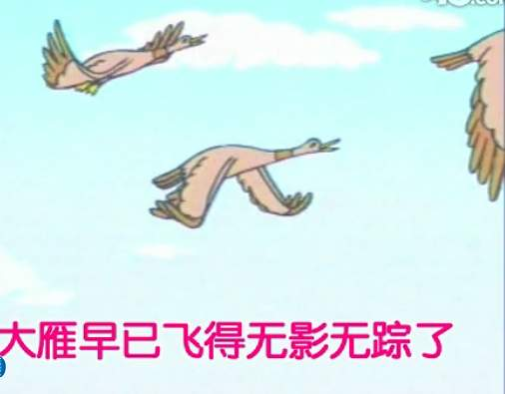
可是，他们抬头一看，大雁早已飞得无影无踪了。”

Slide 18

故事讲完了盛老师笑着问大家：“你们听了这个故事,有什么感想呢？”

Slide 19

盛老师聚精会神地听着，不时地向同学们投去赞许的目光。

Slide 20
兄弟俩很想射下大雁充饥，可为了大雁是煮的好吃还是烤的好吃而争论不休。他们去找老人评理，老人讲了一个两全齐美的办法，兄弟俩很满意。可是，这时大雁已经飞得无影无踪了
主要内容

Slide 21
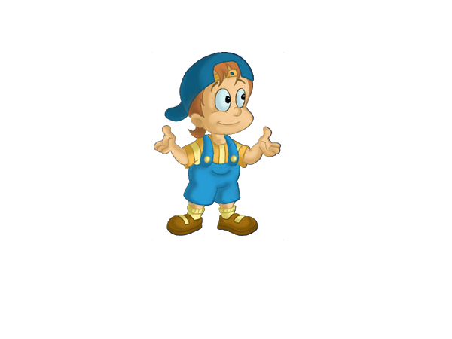
听了这个故事，
你有什么感想呢？

Slide 22
“这兄弟俩真笨，白白让大雁飞跑了。”
“不是他们笨，而是他们没有抓住时机。”
“兄弟俩这样争论下去，时间白白浪费了。”
“不管做什么，关键是要先做起来。”
…………

Slide 23

不是他们笨

Slide 24
课文哪些自然段写了盛老师讲故事？哪些自然段写了同学们的体会？

Slide 25
1 故事发生的时间、地点？
谁和谁争论？
什么事引起争论？
争论的过程怎样？
争论的结果怎样？
(人物）
(起因）
（经过）
（结果）

Slide 26

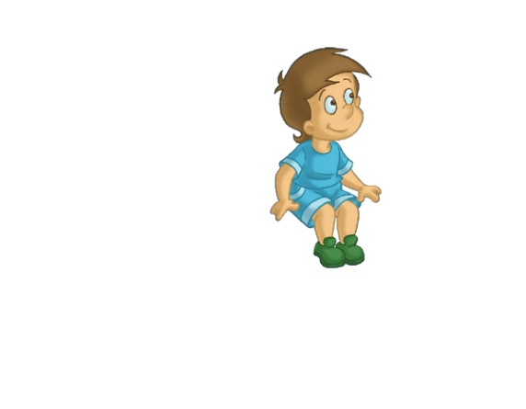


演一演

Slide 27
练习
盛老师（ ）地听着。
马老师（ ）地听着。
聚精会神
专心致志
全神贯注

Slide 28
名言积累
机会来的时候像闪电，完全靠你不假思索地去利用它！
机不可失，时不再来。

Slide 29
作业：
回忆一下你与别人曾经争论的场景，仿写片段：《争论》

Slide 30

同学们再见

